Slide 1

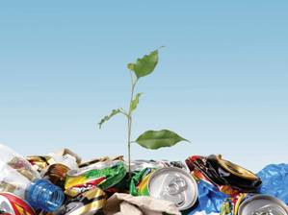


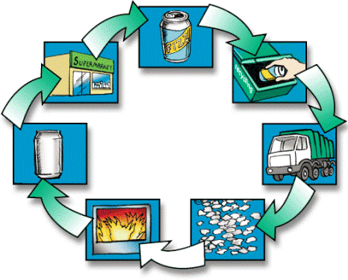
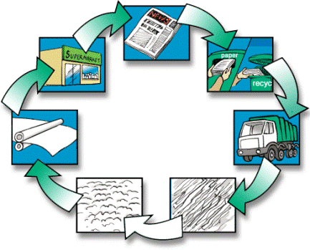
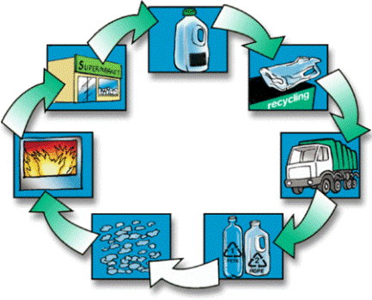
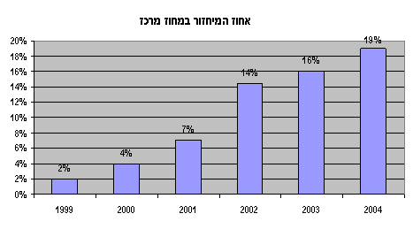
استخراج الذهب من النفايات
اسراء حندقلو+اسل نداف+جنى ابو رقيه+ذكرى غانم+زينا غانم
ساعد في زيادة نسب الاستحداث
وهو عملية إعادة تصنيع واستخدام جيد للنفايات, وبالتالي تقلل من تراكمها في البيئة, وتتم هذه العملية عن طريق تصنيف وفصل النفايات على أساس المواد الخام الموجودة بها, ثم اعادة تصنيع كل مادة على حدا
استحداث العلب المعدنية
استحداث الورق
استحداث البلاستيك
عبوة الألمنيوم واحده مستحدثه توفر طاقه تكفي لتشغيل جهاز تلفاز لمدة ثلاث ساعات
أكوام من الأوراق تطالعنا أينما اتجهنا حتى إننا أحيانا نضيق ذرعا بها فماذا تفعل يا ترى؟؟!!
إن منتجات البلاستيك الملقاة في المحيط تقتل نحو 1,000,000 مخلوق بحري سنويا
هل تعلم أن....!!!
1.الاستحداث يقلص من كمية النفايات المعدة للطمر ومن المساحات المعدة لذلك أيضا..
2.الاستحداث يقلل من حجم التكاليف المخصصة لمعالجة النفايات بشك كبير
3.الاستحداث يحسن من حالة النظافة في الأماكن العامة
4. الاستحداث يقلص من استخدام المواد الخام الأساسية والموارد الطبيعية
من النفايات نستطيع ان نصنع
نسبة الاستحداث في مركز البلاد في سنوات 1999-2004.(حسب وزارة جودة البيئة)

